Slide 1

Anthony Giddens
Det senmoderne samfund + refleksiv selvidentitet
Narrativ identitet
Opgave: Podcast x Giddens

Slide 2
Det senmoderne samfund ifølge Giddens
Tre væsentlige ting kendetegner det senmoderne samfund:
Adskillelse af tid og rum: De geografiske afstande er nedbrudt, hvilket muliggør kontakt på trods af store afstande
Udlejring af sociale relationer til abstrakte: Hverdagslivet løsriver sig og bliver abstrakte systemer bestående af hhv. penge- og ekspertsystemer.
VISA/Dankort, vuggestuer, børnehaver, plejehjem.
Øget refleksivitet: Alt er til diskussion. Mennesket skal hele tiden tage stilling til og reflektere over ny viden/information/rådgivning.

Slide 3
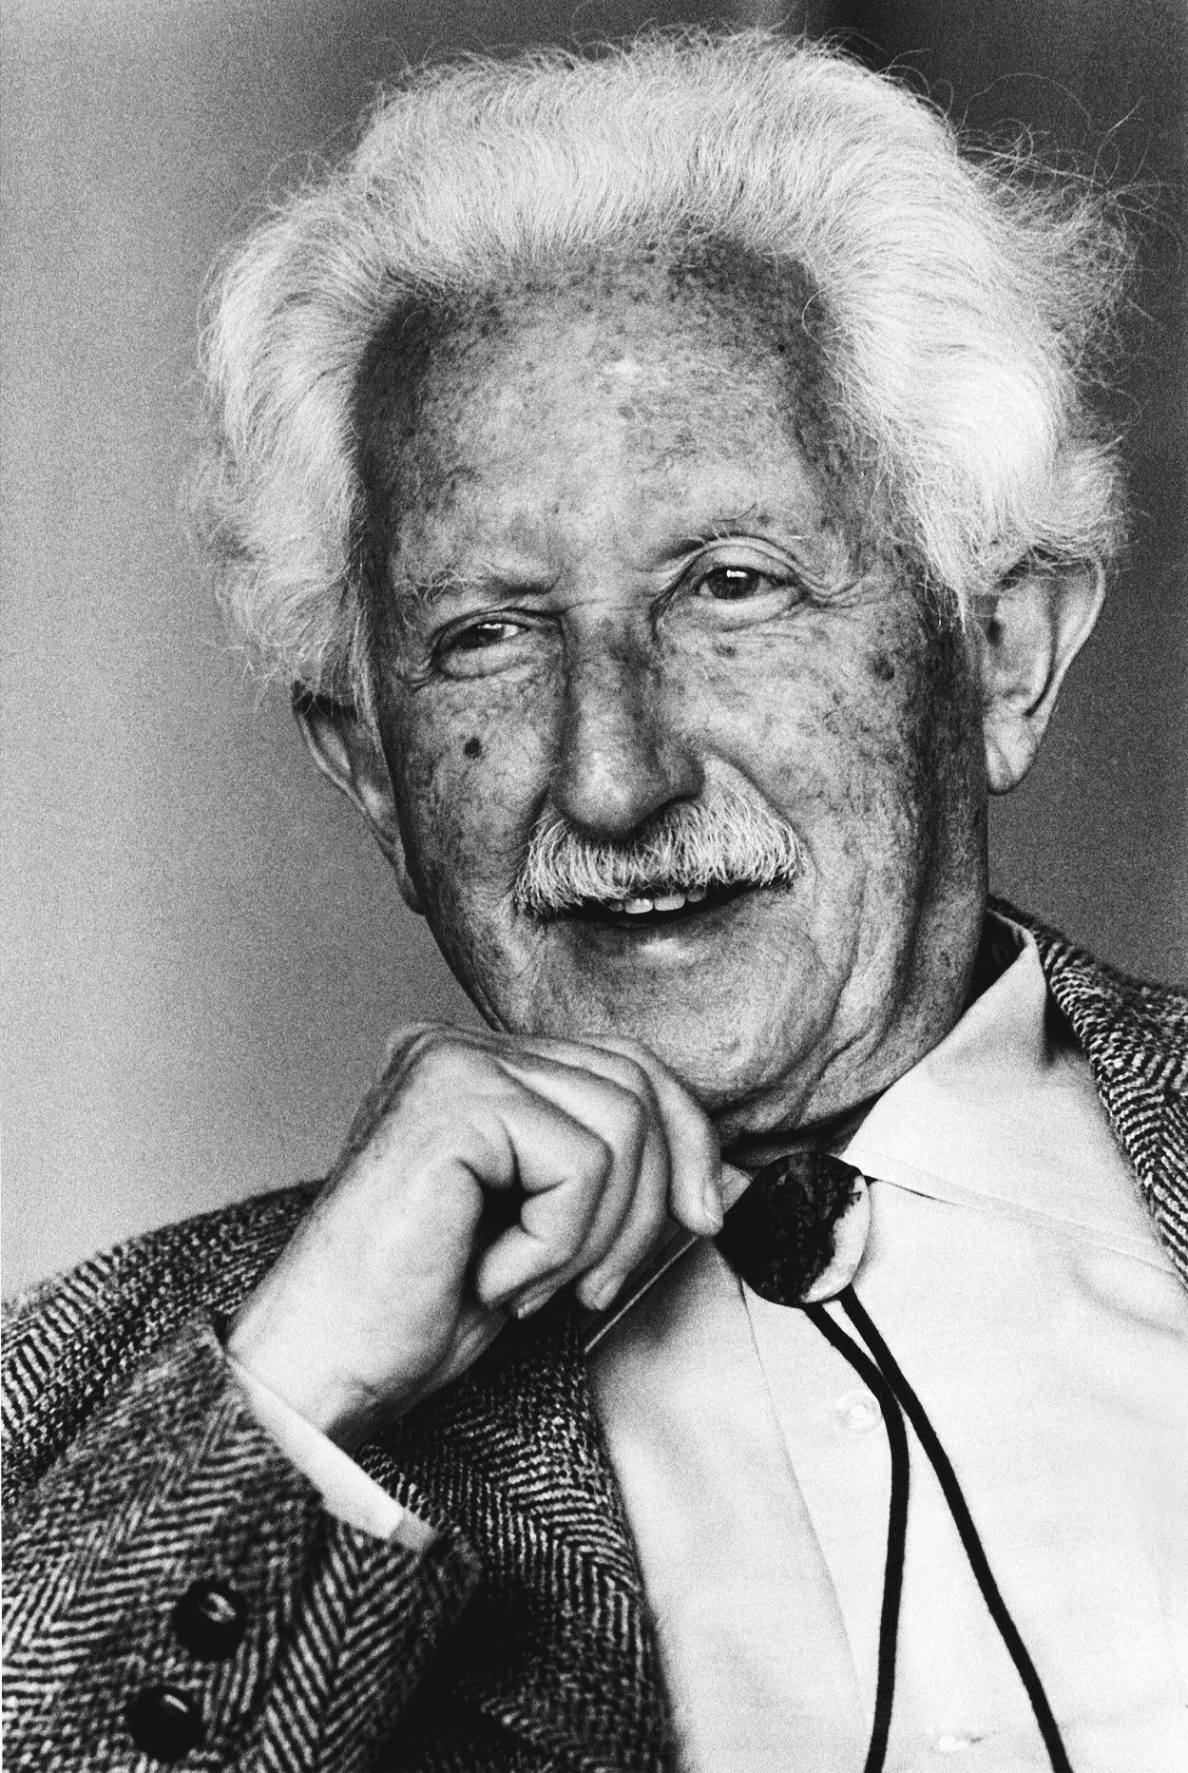
Giddens identitetsopfattelse bygger bl.a. på Eriksons – hvad er det nu Eriksons første udviklingsfase er?
Grundlæggende tillid vs. mistillid (0-1½ år): Barnet udvikler tryghed til verden, og at omsorgspersonerne er til at stole på.

Slide 4
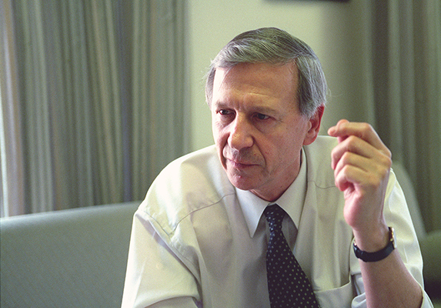
Identitetsdannelse ifølge Giddens
Identitetsdannelse er en refleksiv proces: Vi tænker os frem til den og herefter kan den be- eller afkræftes.
Det er dog ikke kun vores identitet, som er en refleksiv proces. Som vi var inde på før, så tvinger samfundets øgede refleksivitet os til at reflektere over viden generelt.

Slide 5
Identitetsdannelse ifølge Giddens
Giddens mener, at vores identitet er plastisk, hvilket vil sige, at den er formbar, flydende og foranderlig, og at dette gælder hele livet.
Formbarheden hænger sammen med tre ting:
De sociale arenaer og grupper, vi færdes i (sociale situationer, der giver individet mulighed for præsentation, genkendelse, korrektion og bekræftelse).
Den narrative identitet, vi konstruerer.
Vores livsstil.
= vores identitet er flydende.

Slide 6
Narrativ identitet
Narrativer = Fortællinger.
Vores narrativer kan forstås som en indvendig historie om vores selv, en psykosocial konstruktion med os selv som hovedperson.
Narrativ identitet: Vores identitet er sammensat af de historier, vi fortæller om os selv, vores liv, vores forhold til andre mennesker og vores forhold til os selv. Vores livsfortællinger.
Kort sagt går det ud på, at jeg er den, jeg fortæller, jeg er.
Her ses sammenhængen mellem Giddens’ begreber om refleksivitet og narrativ identitet, da vores identitet kan siges at være noget, vi tænker (reflekterer) os frem til.
Definition af narrativ identitet: ”Forestillingen om, at mennesker skaber deres identitet gennem de historier, de fortæller om sig selv og deres liv.”

Slide 7
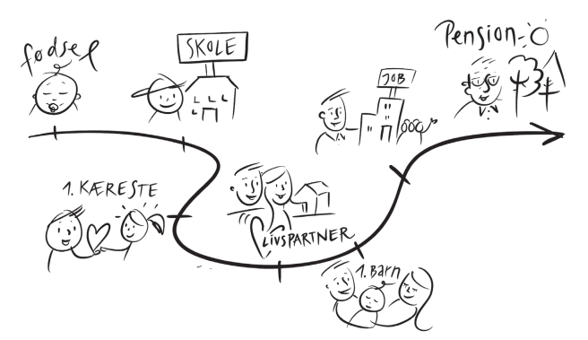
Narrativ identitet i det senmoderne samfund
Ifølge Giddens skal folk i det senmoderne samfund selv skabe sin narrative identitet.
Det gør vi ved at skabe en række biografiske fortællinger om os selv, som vi hele tiden opretholder eller reviderer.
Disse fortællinger og den livsstil, vi har, bliver en del af vores narrative identitet. Det skaber vores selvbiografi.
En persons selvidentitet afspejles derfor i hans eller hendes evne til at holde en bestemt fortælling i gang.
Vores narrative identitet repræsenterer altså vores selvbiografiske hukommelse – vores personlige tidslinje.

Slide 8

Øvelse: Podcast – Besøg af Giddens
Udarbejd en podcast, hvor I har ”besøg” af Giddens, som hjælper med at forstå tidens tendenser, og at man som ung konstruerer sin identitet.
En er Giddens, en er hans assistent og de andre er interviewere i form af gymnasieelever, der forsøger at forstå, hvordan tendenserne i det senmoderne samfund påvirker deres identitetskonstruktion.
Brug de spørgsmål, som er på timen, som inspiration og lav et podcast på ca. 3 minutter. I skal uploade jeres indtalte sekvens på elevfeedback i slutningen af timen ☺

